Slide 1
Основы современных операционных систем
Лекция 13
Сафонов Владимир Олегович
Профессор кафедры информатики,
Заведующий лабораторией Java-технологии
мат-мех. факультета СПбГУ
Email: vosafonov@gmail.com
Сайт лаборатории: http://polyhimnie.math.spbu.ru/jtl

Slide 2
Тупики (deadlocks)
(C) В.О. Сафонов, 2010
Модель системы
Характеристики тупиков
Обработка тупиков
Предотвращение тупиков
Как избежать тупиков
Обнаружение тупиков
Восстановление после выхода из тупика
Комбинированный подход к обработке тупиков

Slide 3
Проблема тупиков
Тупик - множество заблокированных процессов, каждый из которых владеет некоторым ресурсом и ожидает ресурса, которым владеет какой-либо другой процесс из этого множества
Пример
  Система имеет два внешних устройства.
  P₁ и P₂ – каждый пользуется некоторым устройством и требует использования другого устройства.
Пример
  семафоры A и B, инициализированные 1
        P1 P2
        wait (A); wait(B)
        wait (B); wait(A)
(C) В.О. Сафонов, 2010

Slide 4
Модель системы
(C) В.О. Сафонов, 2010
Типы ресурсов - R₁, R₂, . . ., R_{m}
    Процессор, память, устройства ввода-вывода
Каждый тип ресурса R_{i} имеет W_{i} экземпляров.
Каждый процесс использует ресурс с помощью одним из следующих способов:
  request (запрос)
  use (использование)
  release (освобождение)

Slide 5
Характеристики тупика
Тупик может возникнуть, если одновременно выполняются четыре условия:
Взаимное исключение: Только один процесс в каждый момент времени может получить доступ к ресурсу
Удержание и ожидание: процесс, удерживающий один ресурс, ожидает приобретения других ресурсов, которыми обладают другие процессы.
Отсутствие прерываний: ресурс может быть освобожден процессом только добровольно, когда процесс завершает свою работу.
Циклическое ожидание: существует множество процессов {P₀, P₁, …, P₀} , таких, что P₀ ожидает ресурса, которым обладает P₁, P₁ ожидает ресурса, которым обладает P₂, … , P_{n–1} ожидает ресурса, которым обладает P_{n ,} а P_{n} ожидает ресурса, которым владеет P₀.
(C) В.О. Сафонов, 2010

Slide 6
Граф распределения ресурсов
Множество вершин V и множество дуг E.
V подразделяется на два типа вершин:
  P = {P₁, P₂, …, P_{n}}, множество всех процессов в системе.
  R = {R₁, R₂, …, R_{m}}, множество всех ресурсов в системе.
Дуга типа “запрос” (request edge) – направленная дуга P₁ → R_{j}
Дуга типа “присваивание” (assignment edge) – направленная дуга R_{j} → P_{i}
(C) В.О. Сафонов, 2010

Slide 7
Граф распределения ресурсов (продолжение)
Процесс
Тип ресурса, имеющий 4 экземпляра
P_{i} запрашивает экземпляр ресурса R_{j}
P_{i} удерживает экземпляр ресурса R_{j}
P_{i}
P_{i}
(C) В.О. Сафонов, 2010

Slide 8
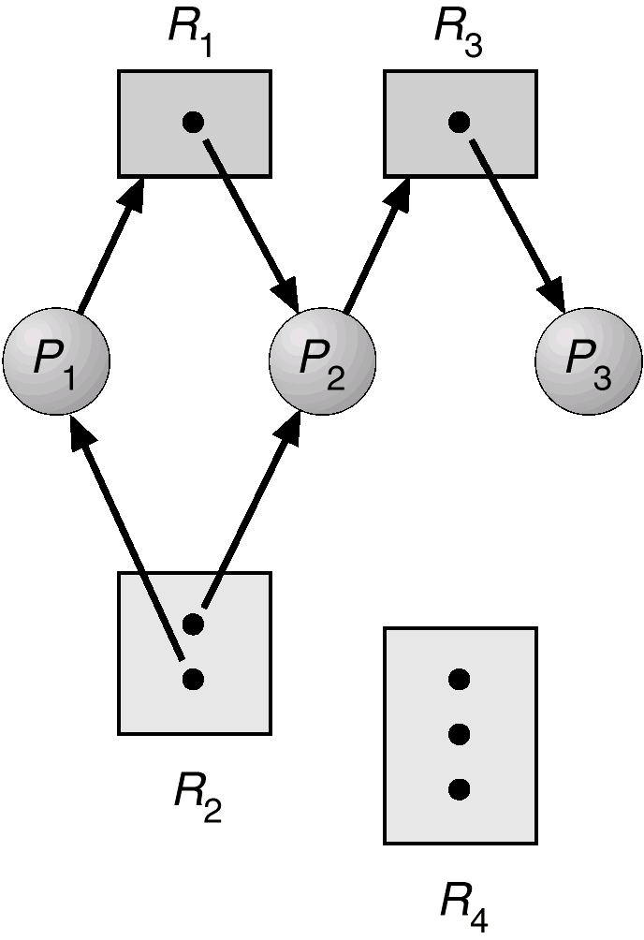
Пример графа распределения ресурсов
(C) В.О. Сафонов, 2010

Slide 9
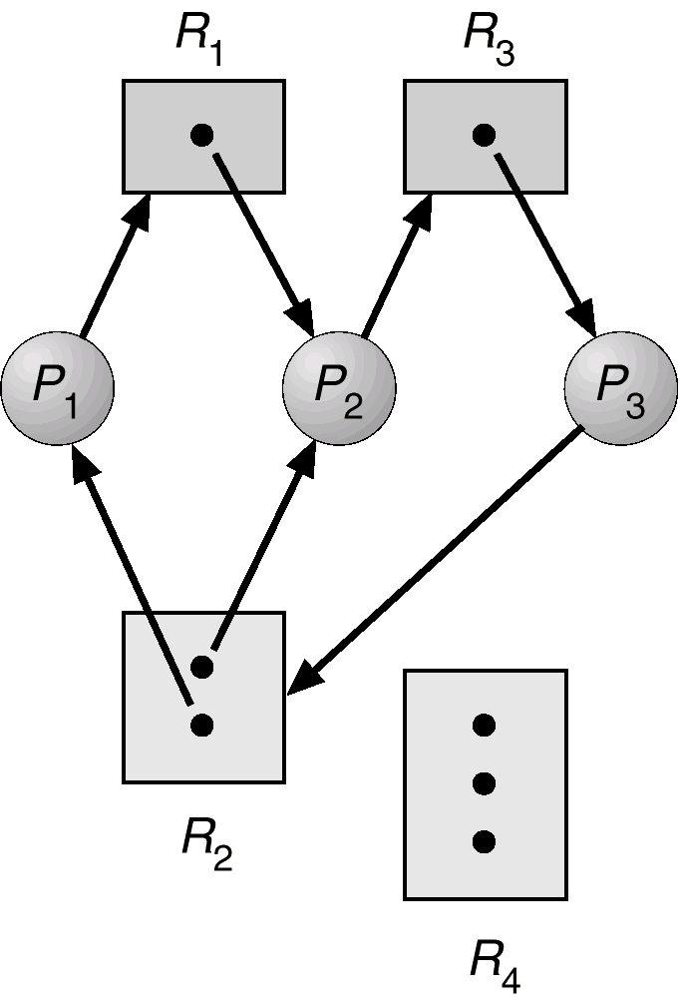
Граф распределения ресурсов с тупиком
(C) В.О. Сафонов, 2010

Slide 10
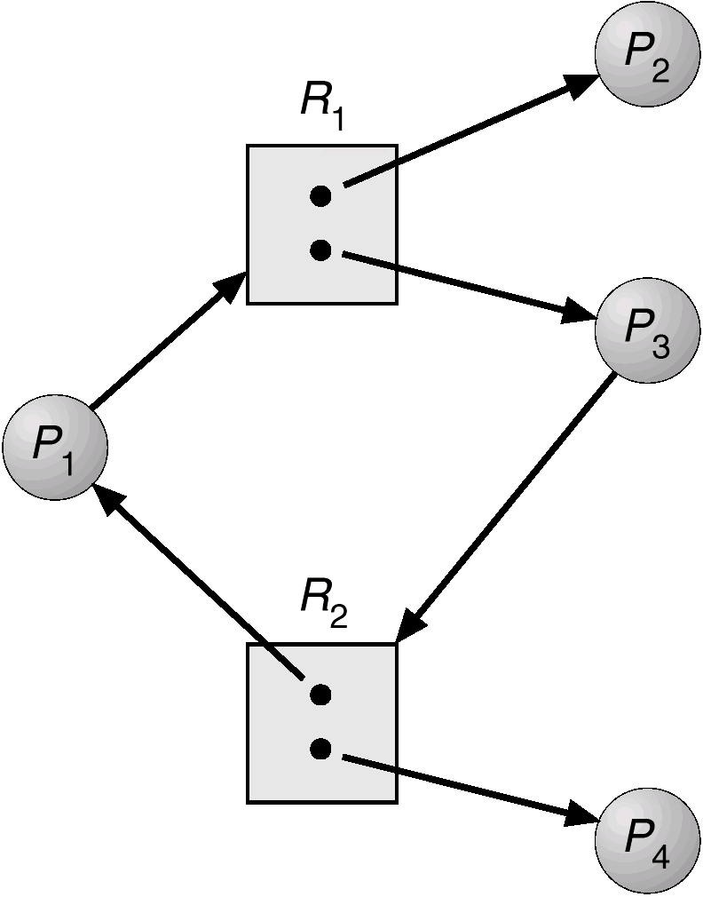
Граф распределения ресурсов с циклом, но без тупика
(C) В.О. Сафонов, 2010

Slide 11
Основные утверждения (факты)
(C) В.О. Сафонов, 2010
Граф не содержит циклов ⇒ тупиков нет.
Граф содержит цикл ⇒
  Если ресурсов каждого типа только по одному экземпляру, то тупик.
  Если ресурсов по несколько экземпляров, то возможность тупика.

Slide 12
Методы обработки тупиков
Убедиться в том, что система никогда не войдет в состояние тупика.
Допустить, чтобы система могла входить в состояние тупика, но затем восстанавливалась (recover).
Игнорировать эту проблему, но претендовать на то, что в системе тупики невозможны ☺ (используется практически во всех ОС, включая UNIX).
(C) В.О. Сафонов, 2010

Slide 13
Предотвращение тупиков
Ограничить методы запросов
Взаимное исключение – не требуется для разделяемых ресурсов; должно соблюдаться только для не разделяемых ресурсов.
Удержание и ожидание – необходимо гарантировать, чтобы, когда процесс запрашивает некоторый ресурс, он не владел бы никакими другими ресурсами.
  Либо требовать от процессов, чтобы они запрашивали и приобретали все необходимые ресурсы до начала их исполнения, либо требовать, чтобы процесс, запрашивающий ресурс, ничем больше не обладал.
  Приводит к недостаточному использованию ресурсов; возможна ситуация “голодания” (starvation).
(C) В.О. Сафонов, 2010

Slide 14
Предотвращение тупиков (продолжение)
Отсутствие перераспределения ресурсов –
  Если процесс, обладающий некоторыми ресурсами, запрашивает другой ресурс, который не может быть ему немедленно выделен, то все ресурсы, которыми он обладает, должны быть освобождены.
  Перераспределяемые ресурсы добавдяются к списку ресурсов, которые ожидает процесс.
  Процесс будет перезапущен только в случае, если он может вновь получить все старые ресурсы, которыми он обладал, а также все новые ресурсы, которые он запрашивает.
Циклическое ожидание – ввести общую нумерацию (упорядочение) всех типов ресурсов, и потребовать, чтобы процесс запрашивал ресурсы только в порядке возрастания номеров.
(C) В.О. Сафонов, 2010

Slide 15
Как избежать тупиков
Данные методы требуют, чтобы система обладала дополнительной априорной информацией
Самая простая и полезная модель требует, чтобы каждый процесс указывал максимальный объем ресурсов каждого типа, которые могут ему понадобиться (как в ранних ОС – паспорт задачи и т.д. ).
Алгоритм избежания тупиков динамически анализирует состояние распределения ресурсов, чтобы убедиться, что никогда не может возникнуть ситуация циклического ожидания.
Состояние распределения ресурсов определяется как объем доступных и распределенных ресурсов, а также максимальные требования процессов.
(C) В.О. Сафонов, 2010

Slide 16
Q & A
Вопросы и ответы

